Slide 1

Formation HTML
DV22-0118-1

Slide 2








http://blog.ezoqc.com/
http://www.ezoqc.com/
Suivez-nous…
partout!
http://linkedin.ezoqc.com/
LA référence pour les développeurs du Québec.
http://facebook.ezoqc.com/
http://npmjs.ezoqc.com/
http://github.ezoqc.com
http://instagram.ezoqc.com/
http://twitter.ezoqc.com/
http://youtube.ezoqc.com/

Slide 3
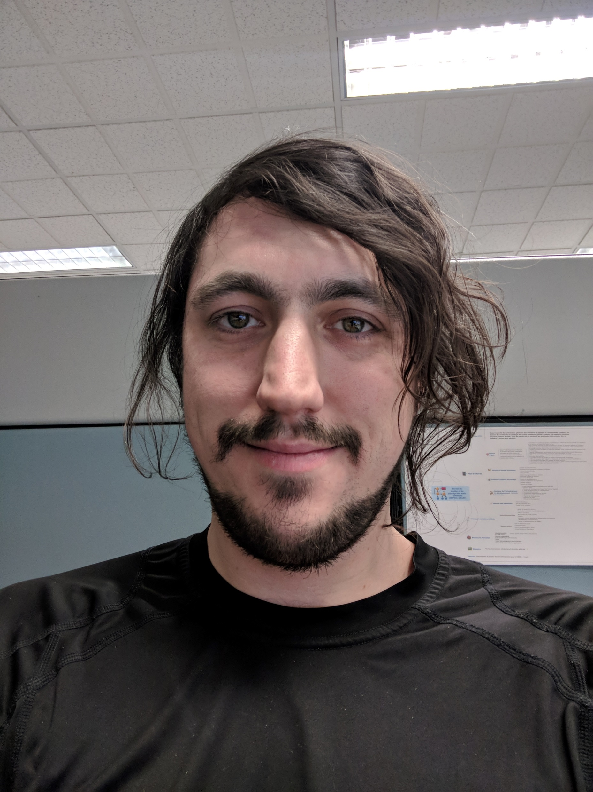
Qui suis-je?
Coprésident et cofondateur (1 an)
Architecte organique (2+ ans)
Développeur Full-Stack (6+ ans)
Spécialisation en Web
Java, C#, PHP, JavaScript, TypeScript, Ruby on Rails, CSS3, HTML5
Coach technique et formateur
Bonnes pratiques, code propre, architecture propre, principes OO avancés
Sylvain Cloutier – Ezo inc.

Slide 4
Plan de cours
Présentation et historique
01
Fonctionnement d’un site web
02
Les bases : Éléments et attributs
03
Le squelette HTML5
04
Texte et mise en page
05
Contrôles utilisateurs et formulaires
06
Les ressources externes
07

Slide 5

HyperText Markup Language
Créé en 1993 (25 ans ☺)
Version 5.1 2nd Edition (5.2 en cours)
Est une extension du SGML (standard generalized markup language)
Est étendu sous XHTML (eXtensible HTML)
Séparer la présentation du contenu
HTML Sémantique

Slide 6
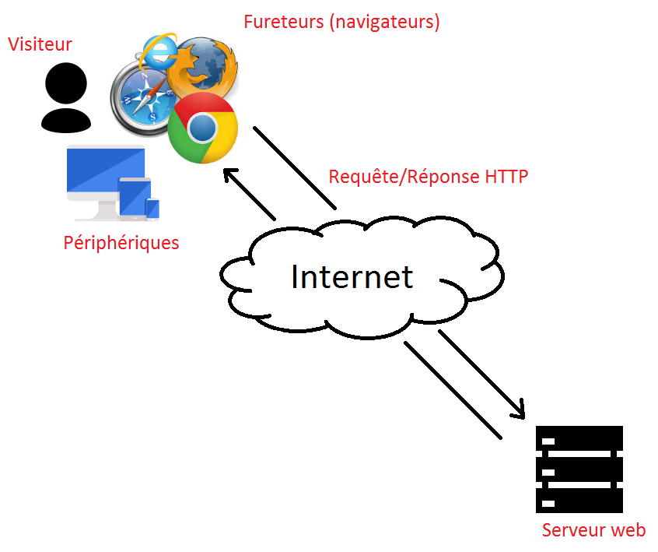
Qu’est-ce qu’un site web?
Client (visiteur)
Fureteur
Protocol HTTP (requêtes et réponses)
Les serveurs web
Les Cookies/Sessions
Sites dynamiques vs statiques
Réactifs vs Adaptatifs

Slide 7
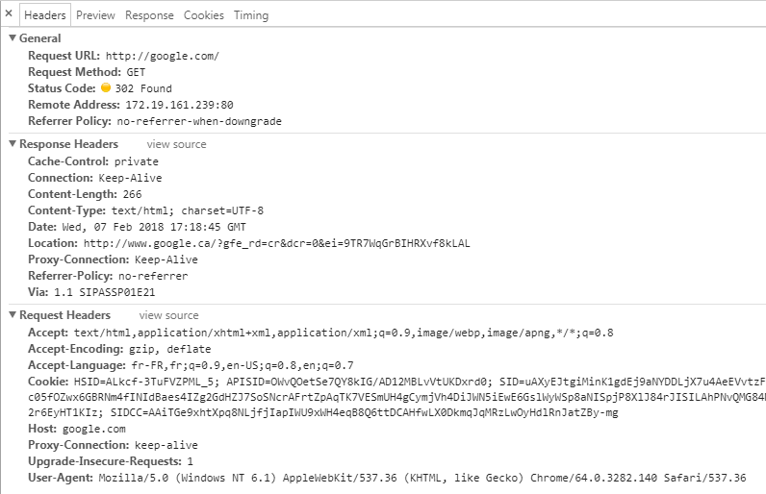
Le protocol HTTP

Slide 8
Exercice #1
git clone https://github.com/EzoQC/SAAQ.git

Slide 9
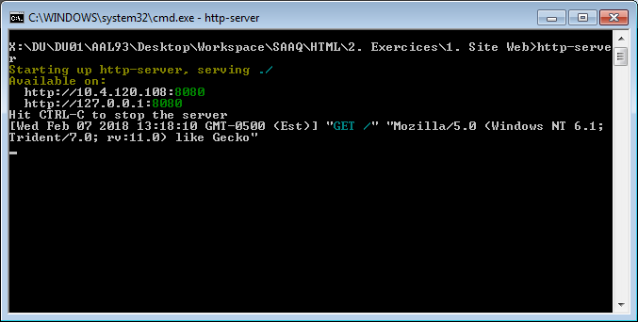
1.A – Créer un site web
Serveur statique
GET /
Fichier par défaut (index.html)

Slide 10
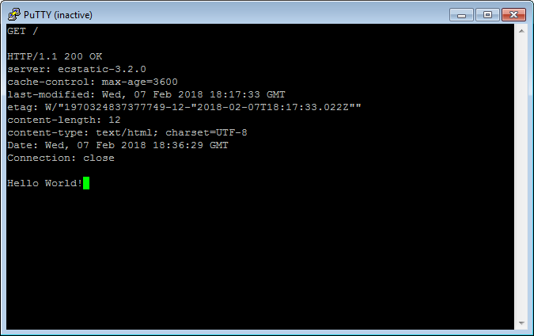
1.B – Requête HTTP
Serveur statique
GET /
Fichier par défaut (index.html)
Entête de réponse
Corps de réponse

Slide 11
Premiers pas en HTML
Qu’est-ce qu’une balise HTML (ou tag)?
Ouvrir et fermer une balise
Balise fermable vs non-fermable
Qu’est-ce qu’un attribut?
Attribut avec vs sans valeur
Qu’est-ce qu’un document HTML?
Le squelette de base
HTML4 vs HTML5

Slide 12

La balise HTML
Balise ouverte
Balise fermée
Première ouverte, dernière fermée
Balises imbriquées, relation parent-enfant
Les sources vs le DOM (document object model)
Nom de la balise
Parent
Enfant
* Balise non fermable
Nom de l’attribut
Valeur de l’attribut

Slide 13
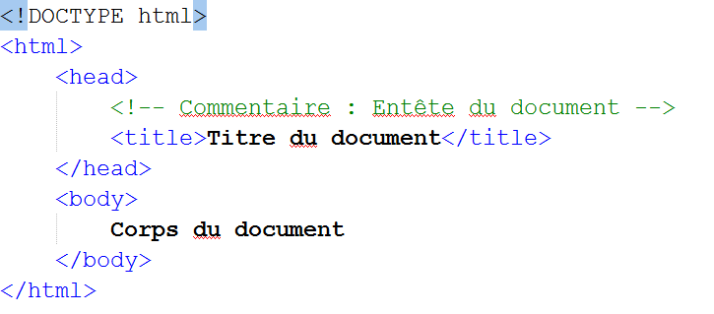
Un document HTML standard (squelette)

Slide 14
Exercice #2
Hello World!

